Slide 1

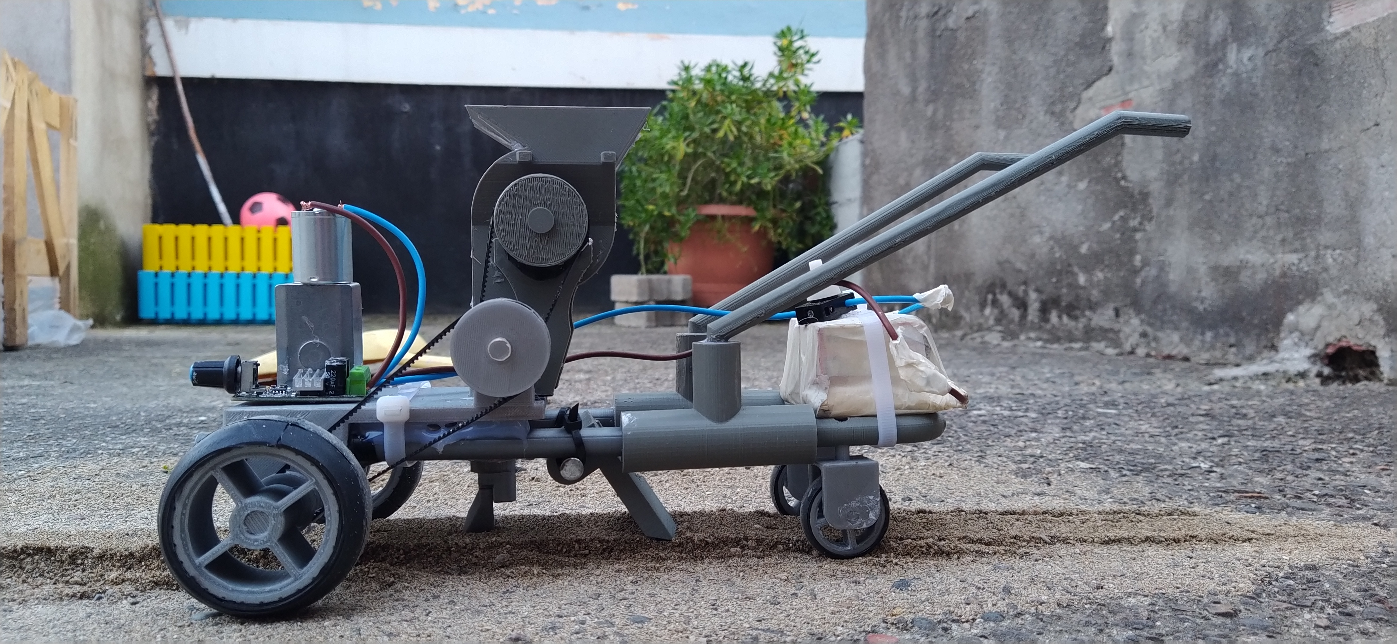
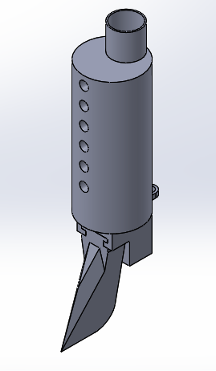
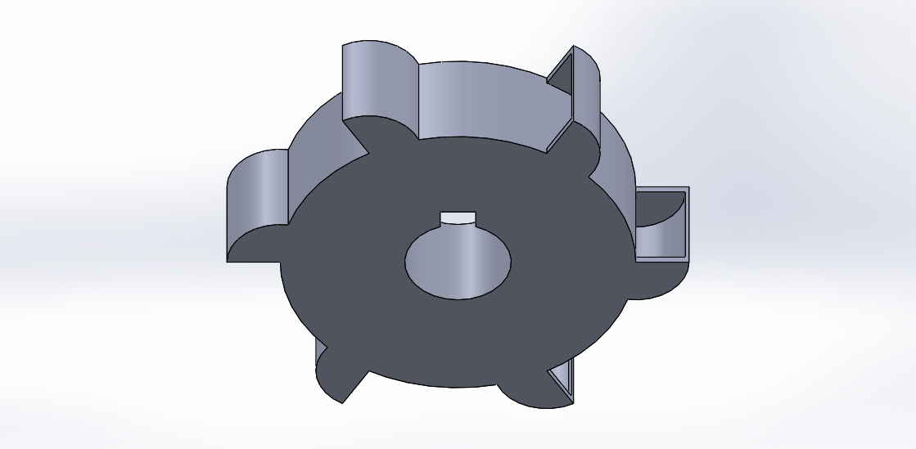
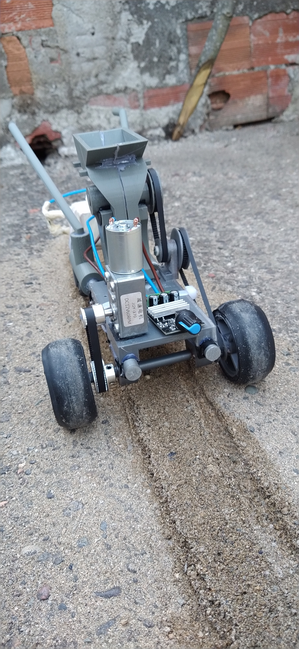
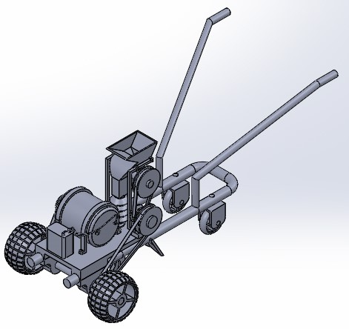
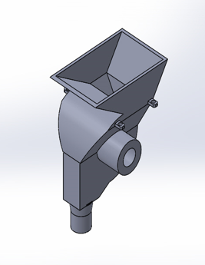
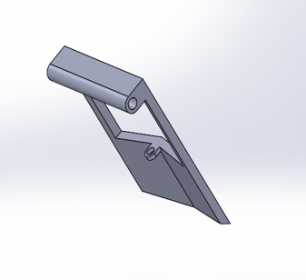
KADEMELİ ÇAPA AYARLI TOHUM EKME MAKİNASI İMALATI
Proje Danışmanı: Dr. Öğr. Üys. Nurhan GÜRSEL ÖZMEN
Ahmet Gürkan OKUR 376902, Ömer Faruk ÇAKMAK 376904, Ahmet Mustafa SUYOLCU 376906
Karadeniz Teknik Üniversitesi Mühendislik Fakültesi Makine Mühendisliği Bölümü Üniversite Mahallesi, Milli Egemenlik Cd. No:58, 61080 Trabzon Merkez/Trabzon
GİRİŞ
Dünya nüfusunun hızla arttığı günümüzde, beslenmenin önemi de artmaktadır. Tarım sektörü, ülkelerin gelişmişlik düzeyi ne olursa olsun, tüm ülkelerin ekonomik hayatlarında önemli bir yere sahiptir. Ekim işlemi, çiftçiler için oldukça önemli bir faaliyettir. Fakat bu faaliyet oldukça sıkıcı ve uzun bir işlemdir. Ayrıca büyük ölçekli yapılan ekimlerde çok fazla işçiye ihtiyaç duyulur. Böylece insanların bu uğraşlarını basitleştirmek için tarım makineleri geliştirildi. Elle tohum ekim yönteminde ortaya bazı olumsuzluklar çıkmaktadır. Bunların başında çiftçilerin sıklıkla eğilerek çalışmasından kaynaklanan sırt ağrılarının yol açtığı sağlık problemleri gelir. Ayrıca, tohumların düzenli aralıklarla ekilememesi ve tohum sayılarının eşit olmaması bu olumsuzluklara örnektir. Elle ekim işlemi oldukça zahmetli olmakla beraber çiftçilerin oldukça zamanlarını da almaktadır. Bu iş kısa sürede tamamlanmak istenildiğinde daha fazla işçiye ihtiyaç duyulur. Bu durum kazancın azalmasına neden olur. Bu yüzden ekim işleminde makine kullanımı büyük önem taşımaktadır. Makine kullanımı bu sorunları en aza indirme potansiyeline sahiptir.
Projenin amacı:
Tohum ekme işlemini makineler yardımıyla düzenleyip, koordine ederek, tarımsal üretimde ürün ve kaliteyi artırmak. Bu sayede;
Ekim işini kolaylaştırmak
Hız ve düzen kazandırmak
İşçilerin sağlık problemlerini azaltmak
Verimi ve kayıpları azaltmak
Şekil 1.Tohum Ekme Makinası Tasarımı
TASARIM TANIMI
12 voltluk akünün beslediği DC motorunda oluşan döndürme momenti tekerleklere iletilmektedir. Tekerlekte oluşan dönme hareketi aynı teker miline bağlı kasnağı da döndürmektedir. Kasnak kayış vasıtasıyla tohum deposu içerisinde bulunan tohumu çapa miline iletecek olan dişli kasnağı çevirmektedir. Dişli kasnak bu dönme
hareketi ile Tohumları düzenli aralıklarla çapanın kazdığı alana bırakılmasını sağlar ardından çapa arkasında bulunan kapatıcı tohumun üzerini kapatmaktadır ve ekim işlemi gerçekleştirilmiş olur.
KULLANILAN MALZEMELER
12V DC Motor
DC Motor hız kontrol ünitesi
12V Akü
Dişli
Zincir
Yay
Tekerlek, milleri ve yatağı
Gövde ve tasarlanan parçalar için paslanmaz çelik
TASARLANAN PARÇALAR
SONUÇLAR
Çiftçilerin sağlık problemleri ortadan kalkması planlanmıştır
Çoklu iş gücü azaltılmıştır.
Ekilmesi istenilen tohumların ekim işleri basitleştirilmiş ve daha nizami bir ekim yapılması sağlanmıştır.
Zaman bakımından daha kısa sürede daha fazla ekim işlemi yapılmıştır.
Yapılan ekim makinesi kademeli çapa sayesinde ekim işlemini farklı derinliklerde yapabilmektedir.
Şekil 6.a Prototip
Şekil 2. Kademeli Çapa
Çeşitlendirilebilen ekici düzenler yapısı ile farklı miktarlarda dane iletimi yapılabilmektedir.
Şekil 3. Ekici Düzenler
Tohum deposu, tasarımı ile tohum danelerinin düzenli ve zarar görmeden ekilmesini sağlamaktadır.
Şekil 4. Tohum Deposu
Şekil 6.b Prototip
Kapatıcı eleman sayesinde kazma, ekme ve ardından kapatma işlemi, tohum danesi üzeri kapatılarak ekim işlemi gerçekleşmektedir.
KAYNAKÇA
[1] Tarım Makineleri Ders Notları - Prof.Dr.İbrahim AKINCI/Akdeniz Üniversitesi/ZF/TMB/Antalya
[2] Yavuzlar Dişli Sanayi Ticarek A.Ş. Zincir Dişli Hesapları ve Genel Toleransları Nilüfer/Bursa
[3] Birlik yapı, Gülpınar/Aksaray
[4] Neyzen İnşaat. Sanayi ve Ticaret A.Ş. Esenyurt/İstanbul
[5] Simitçioğlu Metal Paslanmaz Merkez/Gaziantep
[6] Gebeşoğlu Motorsiklet İlkadım/Samsun
Şekil 5. Kapatıcı

